Slide 1

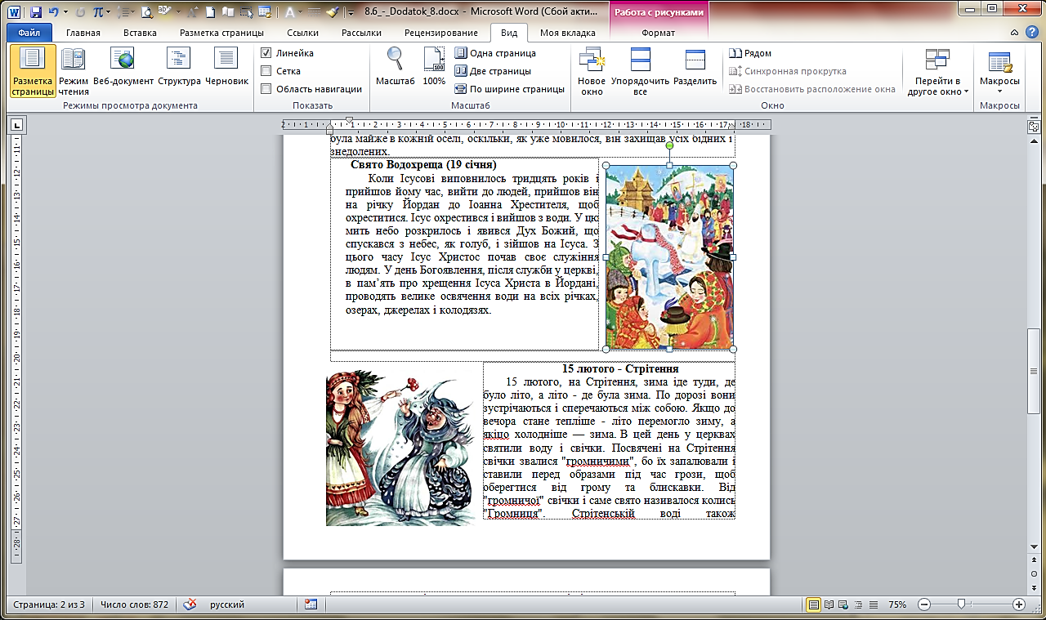
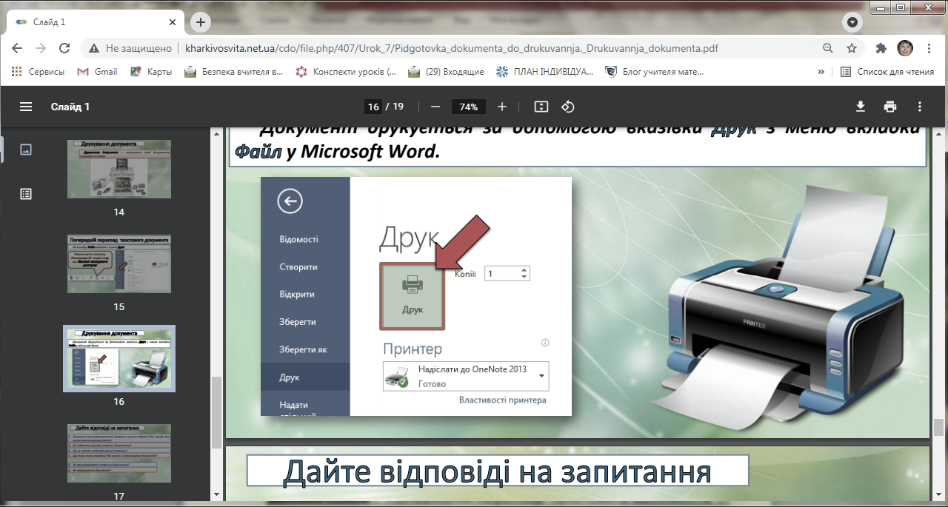


Сторінки документа та їх форматування Друк текстового документа

Slide 2


Сторінка як об’єкт текстового документа має такі властивості:
Під час створення документа текстовий процесор автоматично розбиває текст на сторінки.
1.розміри сторінки
2.розміри полів
3.орієнтація сторін­ки
книжкова
альбомна
4.нумерація сторінок
5.наявність колонтитулів
6.колонки

Slide 3

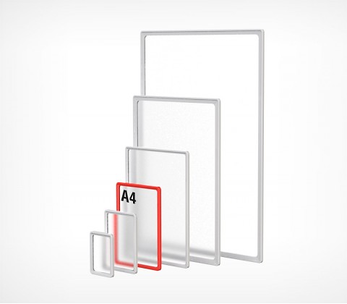
Сторінки документа та їх форматування
Розмір сторінки - це висота і ширина сторінки текстового документа. Наприклад, стандартний аркуш паперу, на якому друкують більшість документів, має такі розміри: ширина 21 см та висота 29,7 см (аркуш формату А4).
Поля сторінки — це частини сторінки вздовж країв аркуша, які залишають для різних позначок і кращого сприйняття тексту. На сторінці є верхнє, нижнє, ліве та праве поля. Розмір полів за замовчуванням задається в сантиметрах.
Орієнтація сторінки — це спосіб розміщення сторінки на площині. Розрізняють книжкову (вертикальну) і альбомну (горизонтальну) орієнтації

Slide 4
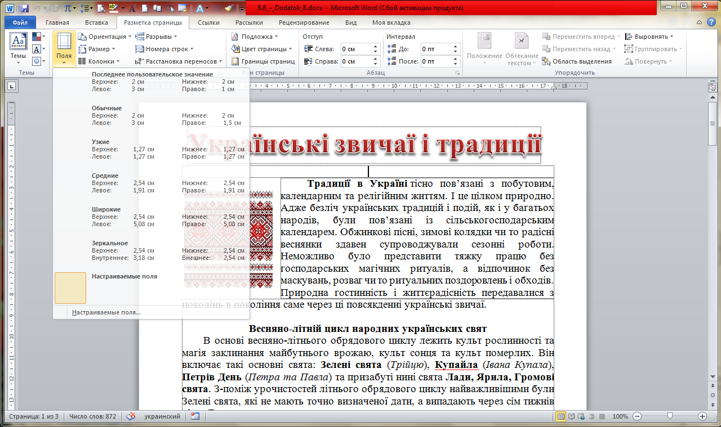

Форматування сторінки

Slide 5
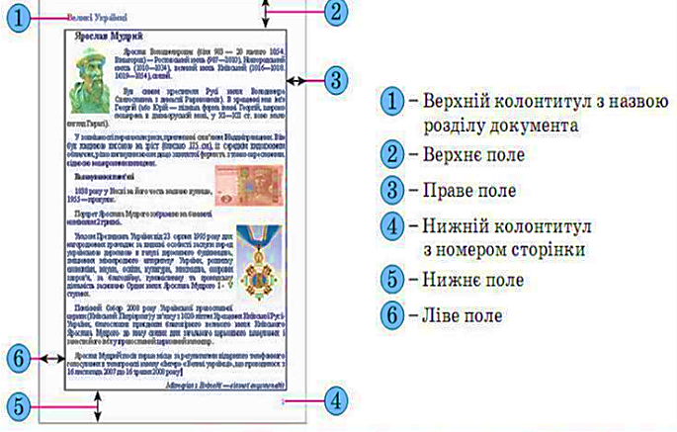

Схема розміщення об'єктів сторінки

Slide 6
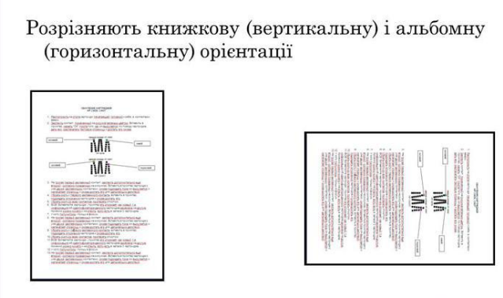
Орієнтація сторінки – це спосіб розміщення сторінки на площині

Slide 7

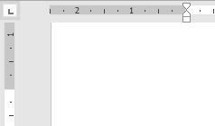
Розміри полів
Розміри полів сторінки можна також установити на вертикальній і горизонтальній лінійках. На лінійках полям відповідають ділянки сіро-блакитного кольору. Щоб змінити їх розміри, необхідно перетягнути межу поля вздовж лінійки в потрібне місце.
Межа лівого поля на горизонтальній лінійці
1
2
Межа верхнього поля на вертикальній лінійці

Slide 8
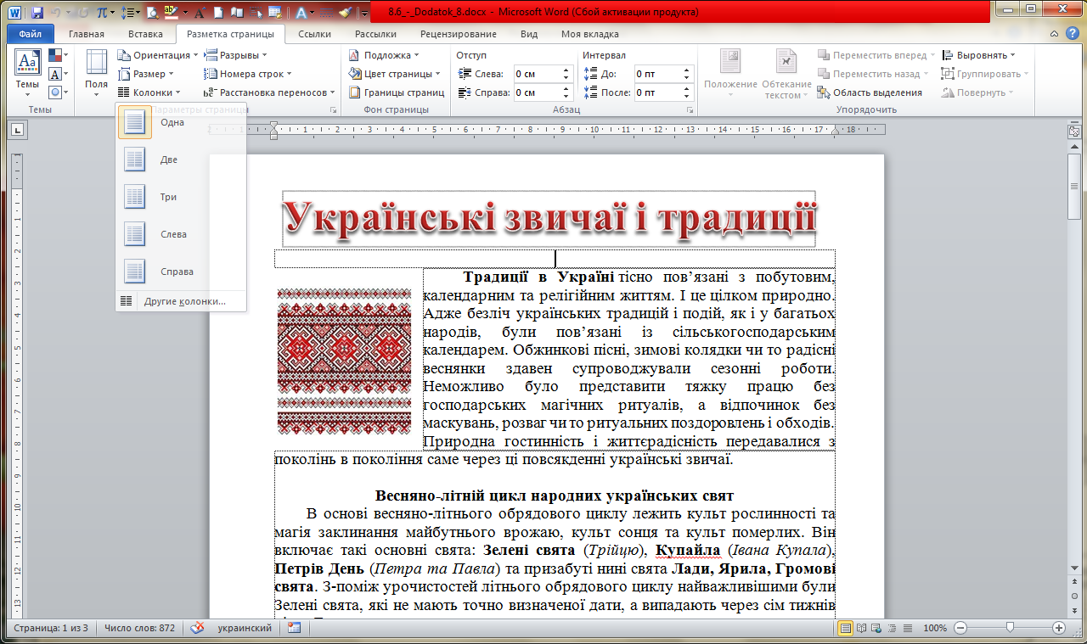
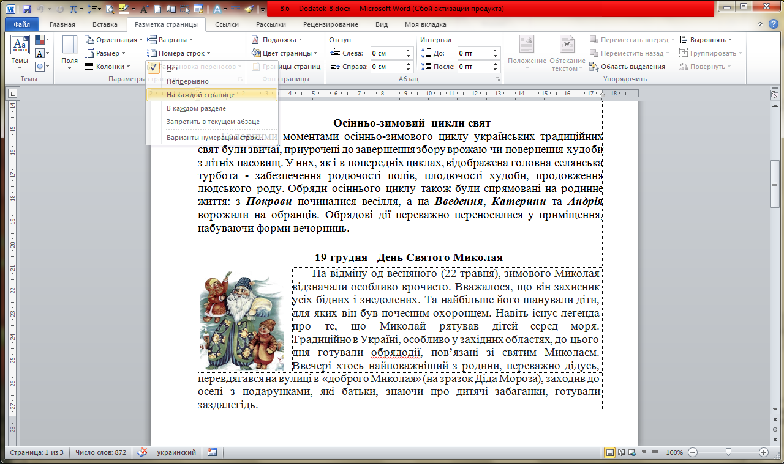
Форматування сторінки
Вставка колонок та номері сторінки

Slide 9
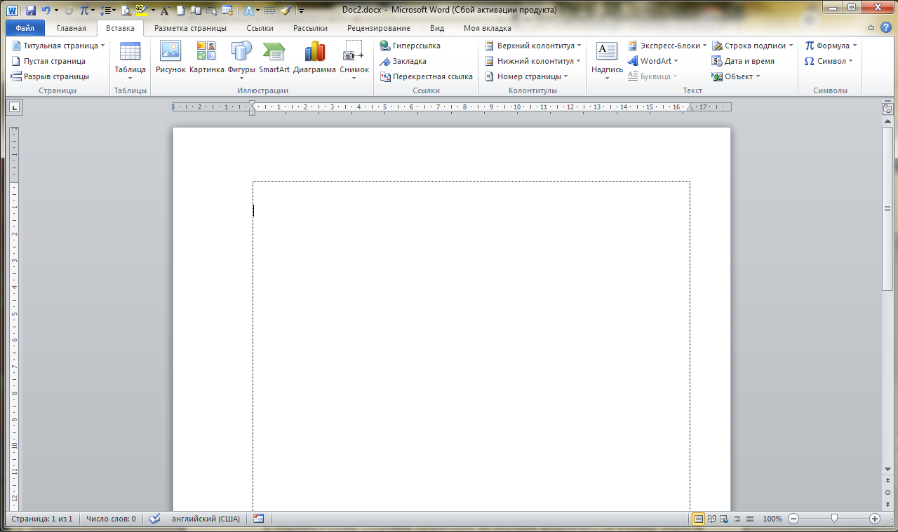
Вставлення колонтитулів Для створення колонтитулів використовуються елементи керування вкладки Вставлення групи Колонтитули.

Slide 10

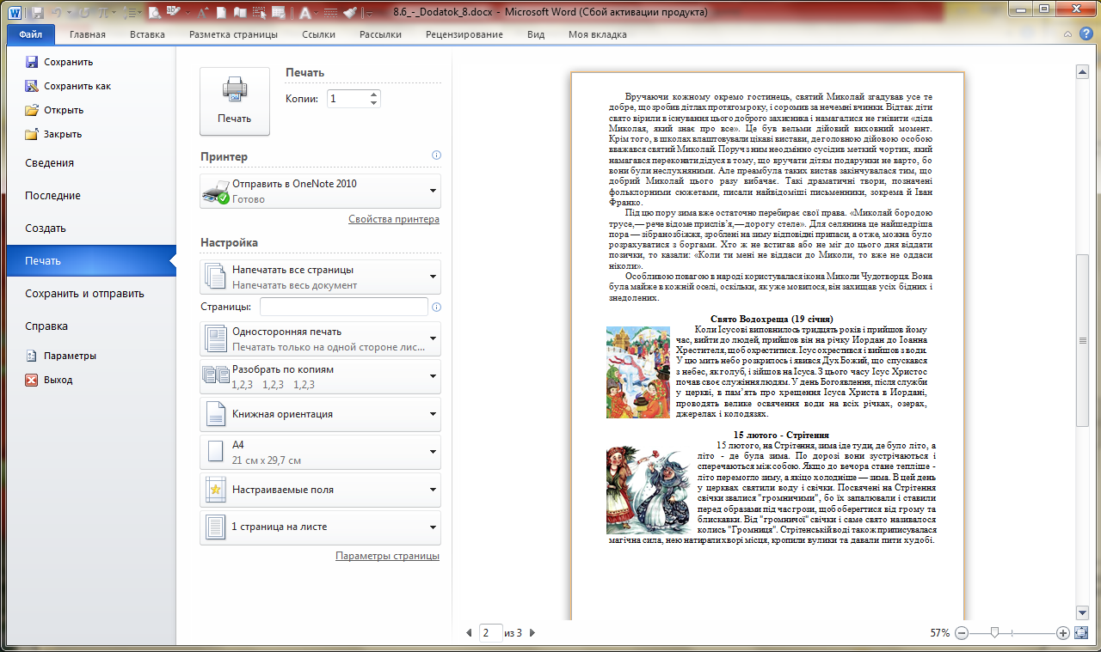
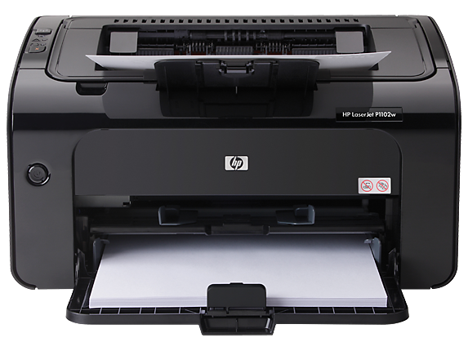
Друк документа
ДЛЯ ДРУКУВАННЯ ДОКУМЕНТА
ВИКОНАТИ КОМАНДИ:
⇨Друк
Вкладка Файл
Друкування документа – отримання копії документа, зазвичай на папері.

Slide 11

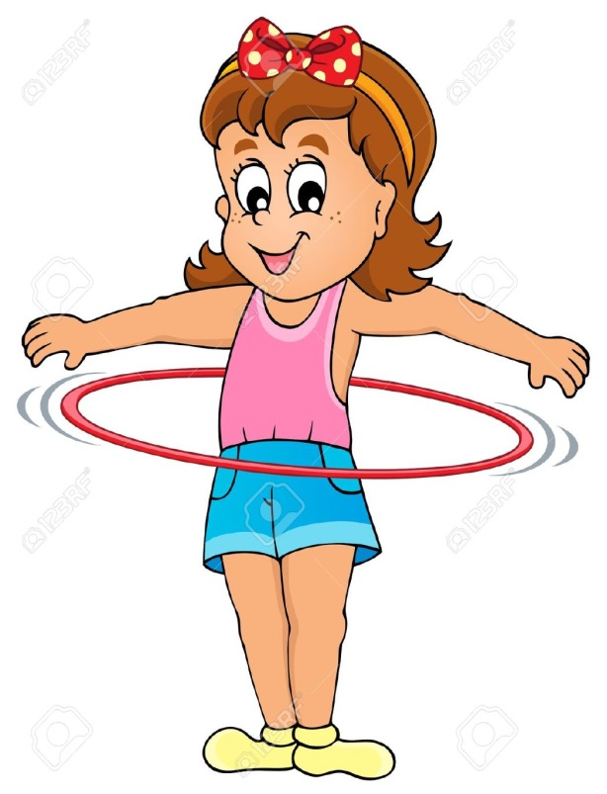
Не обійтись без відпочинку,
Запрошую на фізхвилинку!
Руки в сторони та вгору —
На носочки піднялись.
Підніми голівку вгору —
Й на долоньки подивись.
Присідати ми почнемо,
Добре ноги розімнемо.
Раз — присіли, руки прямо.
Встали — знову все так само.
Повертаємося вправно,
Все виконуємо гарно.
Вліво-вправо повернулись
І сусіду усміхнулись.

Slide 12
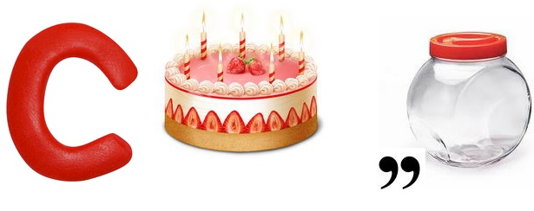

Розгадайте ребус
Сторінка

Slide 13
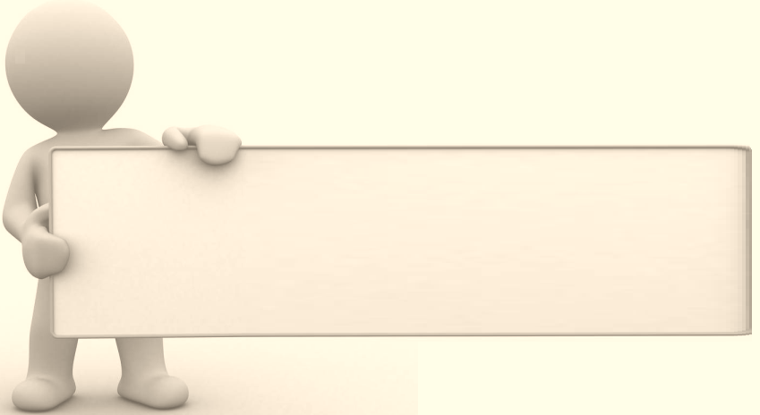
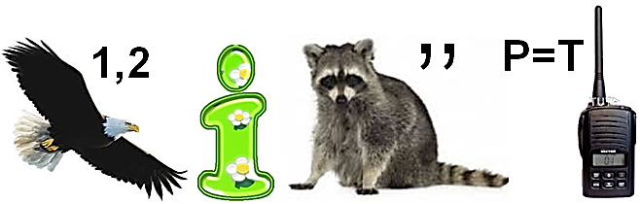

Розгадайте ребус
ОРІЄНТАЦІЯ

Slide 14

Питання самоконтролю
Значення яких властивостей сторінки можна задати? Які засоби для цього можна використати?
Як задається розмір сторінки документа?
Які ви знаєте види орієнтації сторінки?
Що таке поля сторінки? Які поля є в текстовому документі?
Як встановити номер сторінки документа?
Як додати колонку на лист документа?

Slide 15

Запитання та завдання
У наведеному списку підкресліть властивості сторінок текстового документа:
відступ від краю поля
відступ першого рядка
вирівнювання
колір
розмір
міжрядковий інтервал
накреслення
нумерація
орієнтація
розміри полів
шрифт

Slide 16



Домашнє завдання:
Вивчити
§3.7 підручника, стор.148- 153, виконати вправу №1,3.

Slide 17

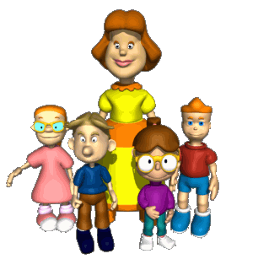
Дякую за увагу
Бажаю успіху!

